Slide 1
LA INTELIGENCIA EMOCIONAL EN LAS ASOCIACIONES DE LOS AA.AA.DB.
Confederación Nacional de AA.AA.DB.
Vocalía de Formación
23 de febrero de 2024

Slide 2
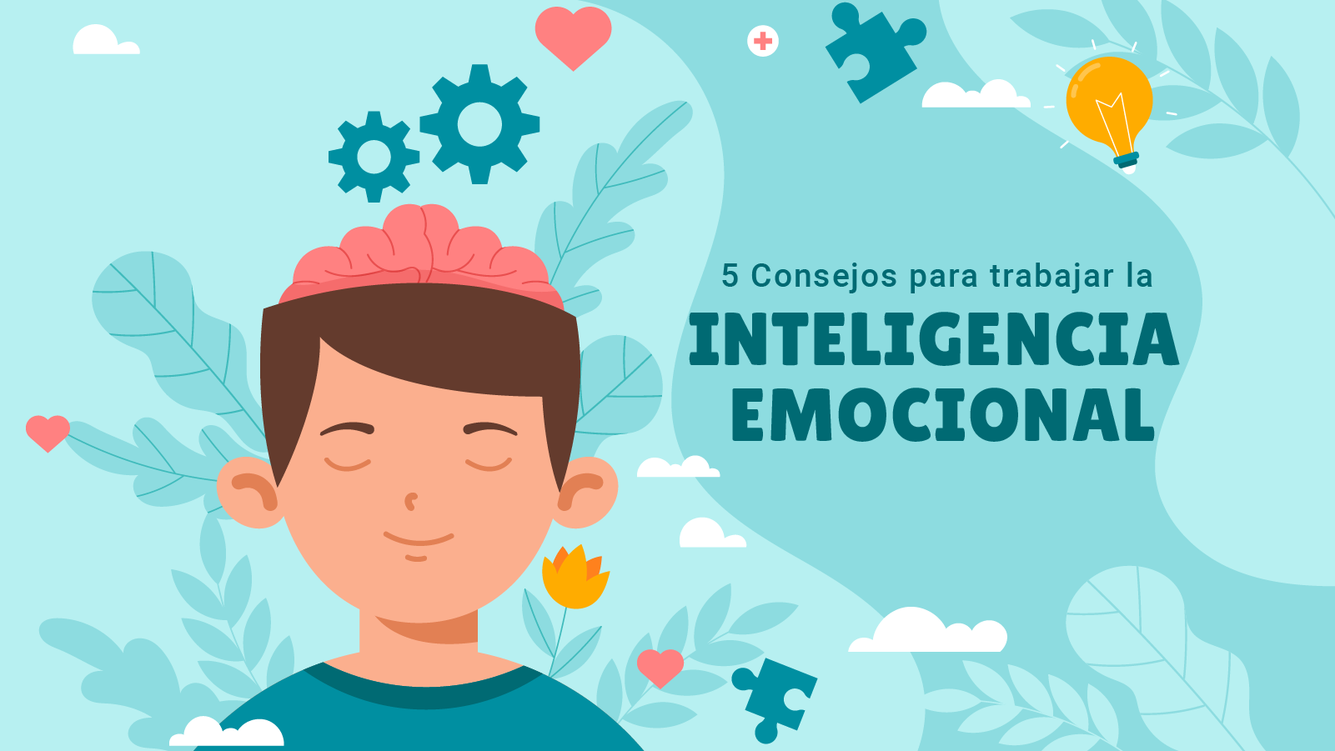
INTRODUCCIÓN

Slide 3
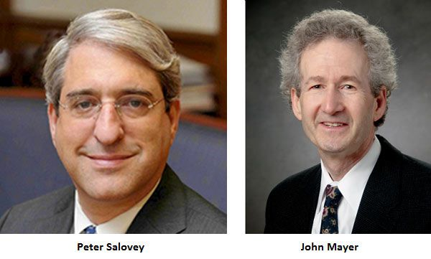
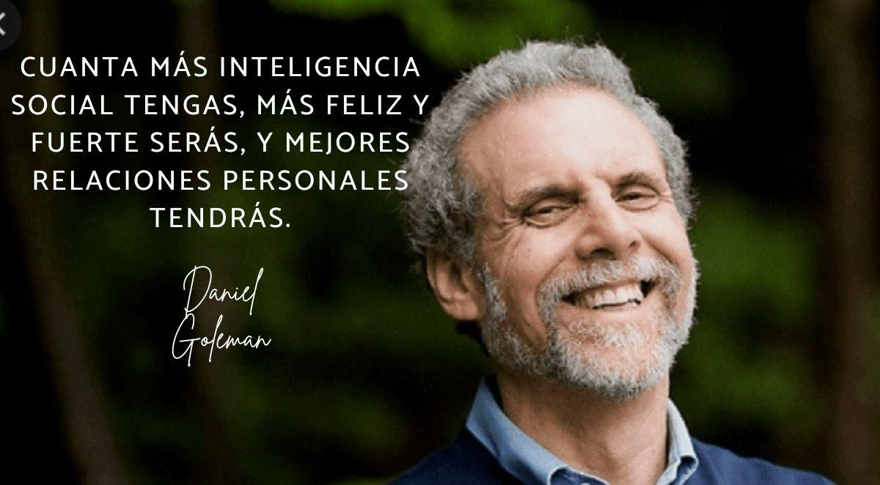
ORIGEN Y CONCEPTO

Slide 4
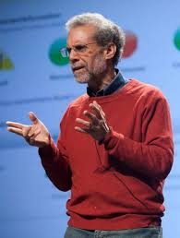
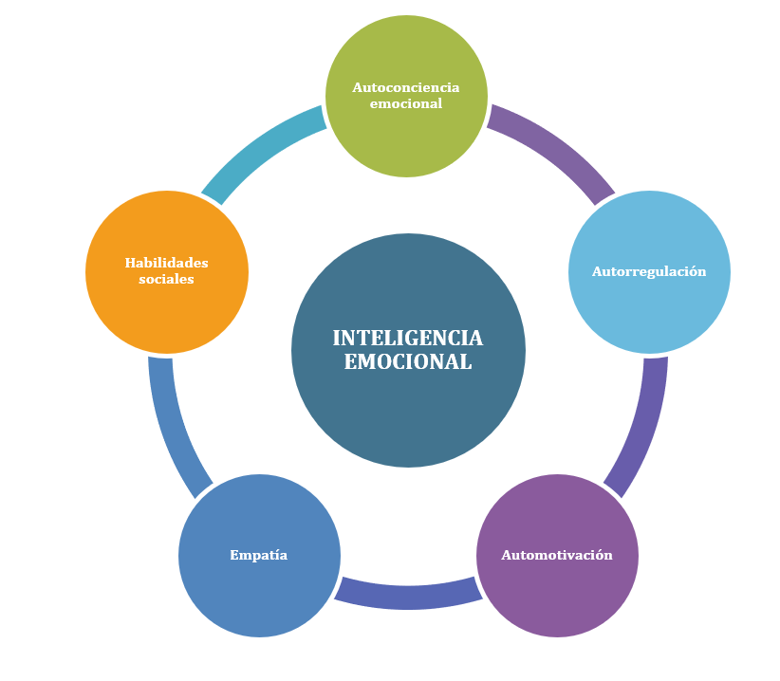
DIMENSIONES
“La IE es más importante que las destrezas técnicas o el coeficiente intelectual para determinar el desempeño de la alta gerencia” (Goleman)

Slide 5
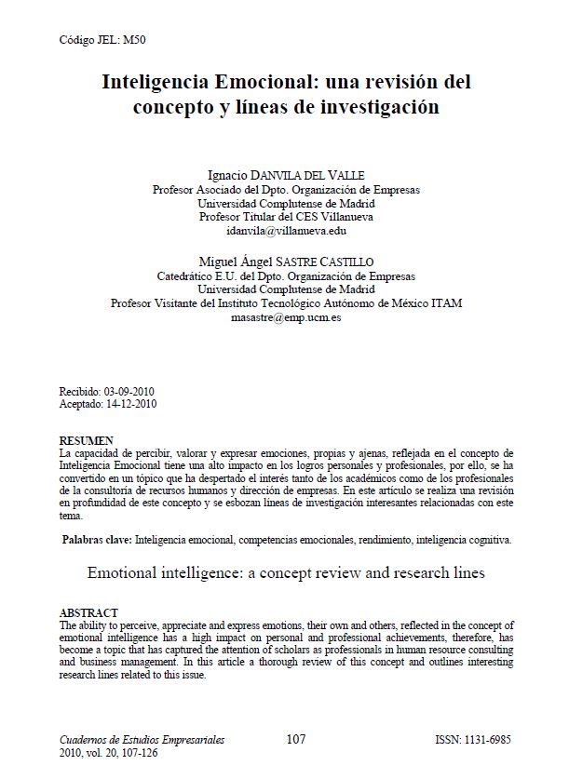
INTELIGENCIA EMOCIONAL Y VIDA PROFESIONAL
Las personas con mayor nivel de IE consiguen mejores resultados
Los directivos con mayor capacidad de auto evaluación logran mayor rendimiento.
Los directivos que gestionan sus relaciones tienen mejores cifras de ventas.
Relación estrecha entre la IE gerencial y sus resultados
Relación positiva no solo para los directivos, sino para todos los empleados, a nivel personal y externo.

Slide 6
INTELIGENCIA EMOCIONAL Y VIDA PROFESIONAL
Relación IE – CI:
La capacidad cognitiva es el 25% del desempeño laboral.
El 67% de las habilidades consideradas esenciales son aptitudes emocionales.
La IE representa el 85-90% del éxito.
¿OS IMAGINÁIS UNAS ASOCIACIONES DE AA.AA.DB. INTELIGENTES EMOCIONALMENTE?

Slide 7
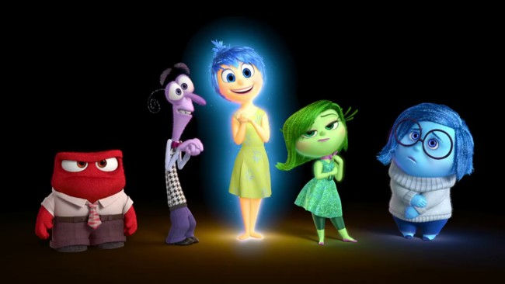
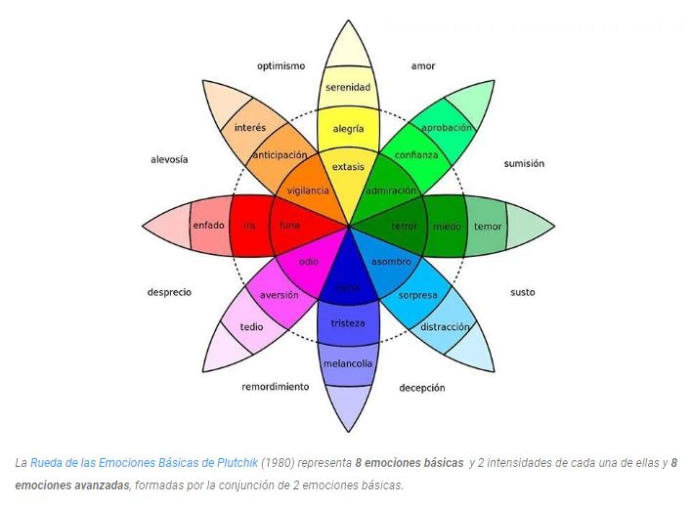
LA GESTIÓN DE LAS EMOCIONES
¿CUÁNTAS EMOCIONES EXISTEN?

Slide 8
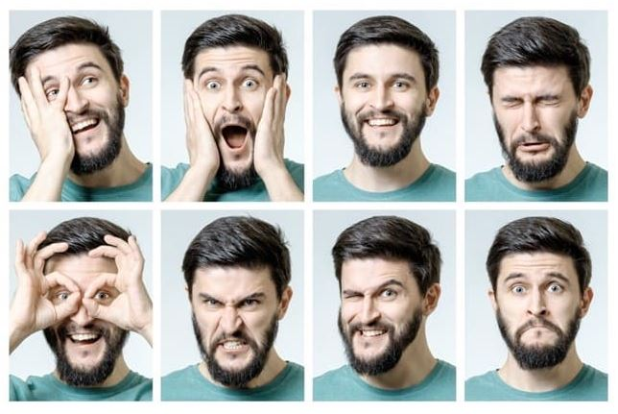
CONOCER LAS EMOCIONES
AMOR
SORPRESA
ALEGRÍA
MIEDO
CONFIANZA
IRA
ASCO
TRISTEZA

Slide 9
CARACTERES PRINCIPALES DE LAS EMOCIONES
Aparecen durante el desarrollo natural de la persona
Su propósito es ayudarnos a sobrevivir, dirigir nuestra conducta y favorecer la interrelación personal
Identificadas por una expresión determinada
Provocan una predisposición a la acción
Papel esencial en la adaptación del organismo
Son universales y presentes desde el nacimiento
Perduran a lo largo del tiempo
Se contagian y provocan una reacción biológica involuntaria

Slide 10
CARACTERES APLICABLES A LOS AA.AA.DB. A) Intención positiva de las emociones
EMOCIÓN | INTENCIÓN POSITIVA
ALEGRÍA | Vínculo con los demás. Salud y bienestar.
CONFIANZA | Tenemos todos los recursos. Energía para construir y crear.
TRISTEZA | La pérdida es importante, tomamos consciencia.
RABIA | Límites para protegernos.
ASCO | Transgresión de los valores. Nos alejamos de lo que nos daña
SORPRESA | Información de lo que no va a producirse. Atención a lo inesperado
MIEDO | Analiza nuestros recursos. Es un aviso para cuidarnos, peligro.
AMOR | Vinculación plena. Conexión y energía con el mundo.

Slide 11
CARACTERES APLICABLES A LOS AA.AA.DB. B) Interconexión de las emociones
Todas las emociones están interconectadas.
Nos enseñaron a bloquearlas, no a gestionarlas.
Bloquear = No permitir ↝ repercute en otra emoción.
Entender qué te dicen las emociones y aprender a vivir con ellas.

Slide 12
CARACTERES APLICABLES A LOS AA.AA.DB. C) La corporalidad de las emociones
Son una respuesta fisiológica a un estímulo.
Están a nivel del subconsciente.
Identificar cómo sientes las emociones te ayuda a identificarlas en los demás.

Slide 13
LA AUTOGESTIÓN ES CLAVE PARA UNA BUENA IE EN NUESTRAS ASOCIACIONES
Autogestión: característica principal de una Asociación emocionalmente inteligente
Ayuda a interactuar empáticamente con su entorno asociativo
Saber gestionar adecuadamente las emociones permite distinguir a un líder con IE
PASOS PARA GESTIONAR ADECUADAMENTE LAS EMOCIONES
Identificar la emoción.
Aceptarla.
Regularla.
Indagar.
Actuar.

Slide 14
EL LÍDER EMOCIONALMENTE INTELIGENTE
LAS COMPETENCIAS DE UN LÍDER IE:
Autoconocimiento
Autogestión.
Sabe manejar las relaciones sociales.
Conoce e identifica sus emociones y las de los demás.
Automotivación.
CUATRO ESCENARIOS PARA GESTIONAR EFICAZMENTE LAS RELACIONES INTRA-INTER PERSONALES

Slide 15
1. GESTIÓN DE PERSONAS TÓXICAS
Persona tóxica = Actitud tóxica
No ser cómplices con las actitudes tóxicas.
Consecuencias para el líder y el equipo.
Cómo actuar:
La expulsión como último recurso
Trabajo conjunto para actitud neutra
Herramientas: Asertividad, escucha empática, la comunicación no violenta

Slide 16
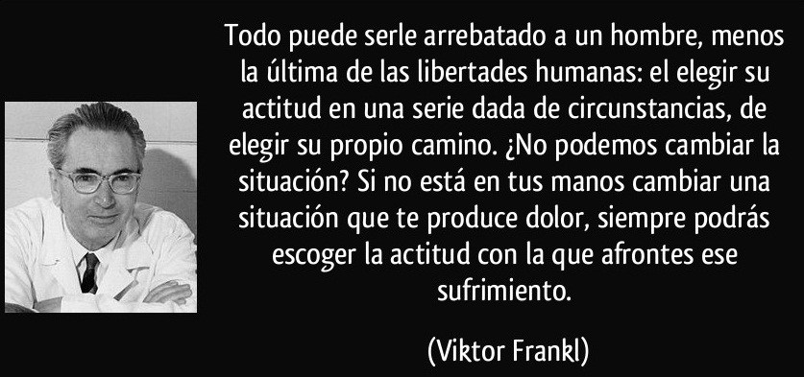
2. GESTIÓN DE CONFLICTOS Y PROBLEMAS
Ante un PROBLEMA REACCIÓN (Opción)
¿Qué es un problema para ti?
Existencia de problemas Saber afrontarlos con IE
Enfrentarse al problema para resolverlo (cruda realidad)
El EGO: Yo, antes que los demás
Acción
Conflicto
Opción
Elección
Reacción
Respuesta

Slide 17
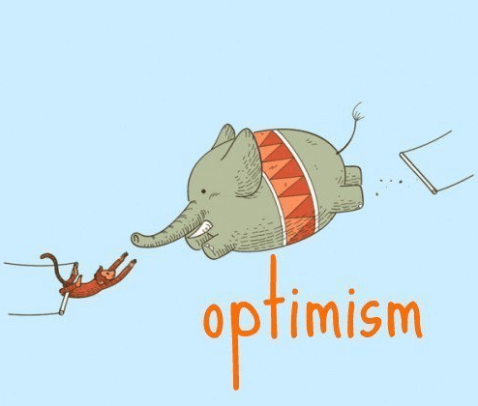
3. GESTIONAR CON OPTIMISMO INTELIGENTE
OPTIMISMO COMO ACTITUD
Opt. ILUSORIO (las cosas van a mejor)
Vs.
Opt. INTELIGENTE (centrado en la acción)

Slide 18
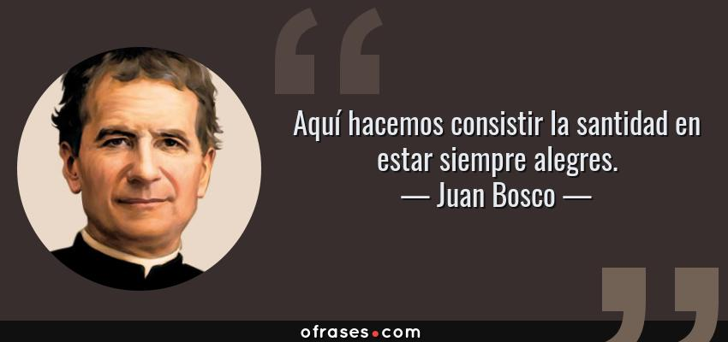
3. GESTIONAR CON OPTIMISMO INTELIGENTE
CARACTERÍSTICAS:
Observa y acepta la realidad
Elige el optimismo como actitud
Confía en la mejoría de las cosas
Comportamientos creativos
Saca lo mejor de sí y de su equipo
Análisis con perspectiva y liviandad
Desarrolla el sentido del humor

Slide 19
4. GESTIONAR SITUACIONES ESTRESANTES
ESCENARIOS HABITUALES DE ESTRÉS:
Cambios en el entorno
Tiempo y plazos
Exposición personal
CORRECTA GESTIÓN DE LAS EMOCIONES QUE GENERAN ESTRÉS (rabia y miedo)
Comprender el sentir del equipo
Actuar con acompañamiento y reflexión
No es igual para todos
Analizar qué es lo que le ocasiona el estrés

Slide 20
4. GESTIONAR SITUACIONES ESTRESANTES
Consecuencias para nuestra salud
Aumento del ritmo arterial (homeostasis)
Pérdida de energía vital
No se puede aguantar el estrés a largo plazo

Slide 21
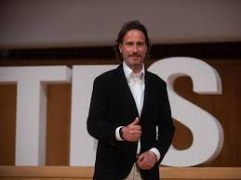
7. LAS DISTINTAS VOCALÍAS Y LA IE
Personas, cada una con un rol
¿Qué personas idóneas para las vocalías?
VALORES CON ALTA IE:
EQUILIBRIO | ILUSIÓN
OCUPARSE DE LAS PERSONAS | OCUPARSE DE LA ASOCIACIÓN
ACEPTA Y ASUME RESPONSABILIDAD | BUEN SENTIDO DEL HUMOR
SOCIALMENTE EXTROVERTIDO | PENSAMIENTO POSITIVO
COMPRENDE A LAS PERSONAS Y A SÍ MISMO | ALTO GRADO DE AUTOSATISFACCIÓN
¿CUÁL ES EL VALOR DE UNA PERSONA?
V = (C + H) x A

Slide 22
PARA LA REFLEXIÓN
¿Cómo defines la presencia de la IE en tu vida? ¿Te consideras una persona inteligente emocionalmente?
¿Qué parámetros tomas como referencia para poder considerarte una persona inteligente?
¿Es nuestra Ejecutiva un equipo inteligente emocionalmente? ¿Por qué?
¿Bloqueas o gestionas las emociones? ¿Eres capaz de ver las 3 características de las emociones en nuestras Asociaciones: positividad, interconexión y corporalidad?
¿Cómo calificarías la autogestión en tu experiencia de IE?
¿Qué tipo de liderazgo ofrezco a mi equipo de la Ejecutiva?
¿Cómo gestiono mi relación con las personas tóxicas, los problemas, la actitud optimista o las situaciones estresantes?
¿En algún momento he culpado a mis reuniones con la CN alguna situación de estrés?
Cuando he conformado una candidatura, ¿qué es lo que más he valorado en las personas que la han conformado?

Slide 23
GRACIAS
Vocalía Nacional de Formación

